Slide 2
Utilizar los elementos de diseño presentes en CANVA por medio del desarrollo de desafíos simples para el diseño de un post.

Slide 3
1
Registrarse a una cuenta de chat GPT

Slide 4
2
¿Cuáles son los OA de Filosofía en tercero medio FG, según chat GPT?
¿Cuáles son los OA de Biología en segundo medio, según chat GPT?
Compare con los de las bases curriculares

Slide 5
3
En pareja, escoge un OA asociado a cualquier nivel en el que tu especialidad haga clases .
Publiquen este OA en el foro, los OA no pueden repetirse.

Slide 6
4
Sin el chatGPT, diseña 3 OA específicos que apunten a lograr el OA escogido.

Slide 7
Ejemplo
OA 9 Física Analizar, sobre la base de la experimentación, el movimiento rectilíneo uniforme y acelerado de un objeto respecto de un sistema de referencia espacio-temporal, considerando variables como la posición, la velocidad y la aceleración en situaciones cotidianas
OA Específico Analizan un video del movimiento de un objeto en caída libre, a través del software Tracker para determinar la aceleración a la cual está sometido el objeto.

Slide 8
5
Pide al chat 3 OA específicos que apunten al lograr el escogido.

Slide 9
6
Compara ambas construcciones.
Lista al menos 4 similitudes o diferencias.

Slide 10
7
Define 2 o más elementos que debe tener un OA.

Slide 11
8
Registren mejoras de:
Los 3 OA del Estudiante
Los 3 OA del ChatGPT.

Slide 12
Seguimos con el post…
¿Para qué sirve?
¿Qué elementos debe tener un post?
¿Qué es un post?

Slide 13
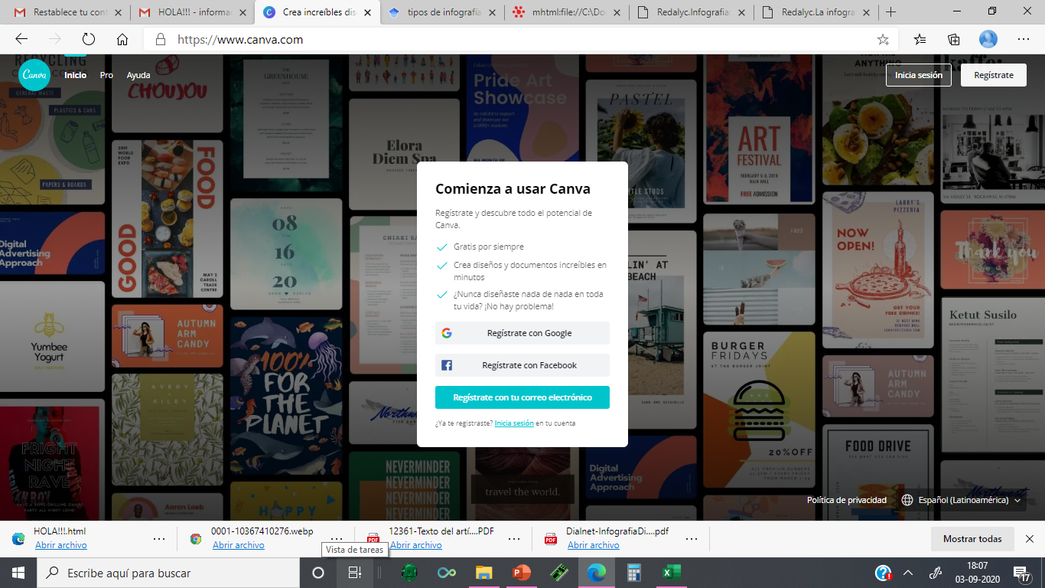
CANVA

Slide 14
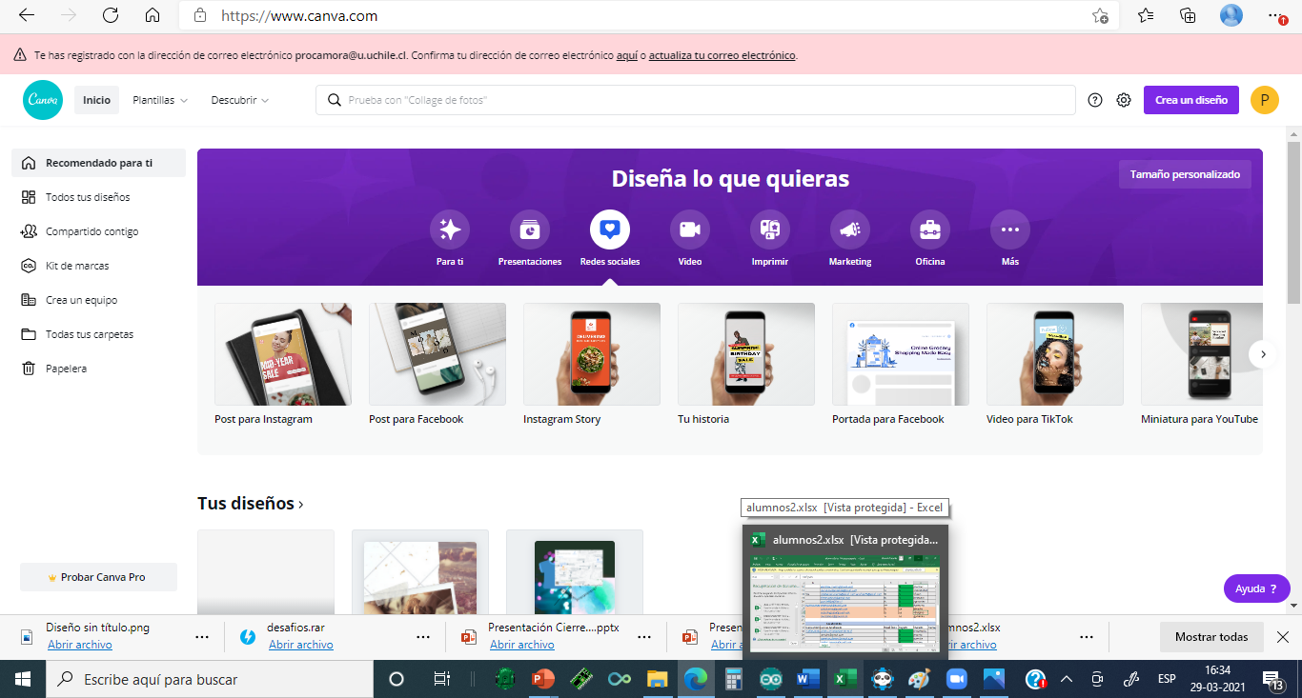
CANVA

Slide 15
9
Crea una cuenta en CANVA.

Slide 16
10
Crea uno o varios post donde desarrollarás el avance y mejora en los desafíos del 1 al 9.
Escoge un fondo, este no puede ser completamente blanco.

Slide 17
11
Incorpora en el post los elementos definidos por el curso.

Slide 18
12
Agrega al menos 2 líneas o formas que te permitan conectar o separar los elementos creados en el desafío anterior.

Slide 19
13
Agrega dos fotos tomadas por ti relacionada con el tema que estás desarrollando.

Slide 20
14
Agrega un pantallazo o imagen sacada de internet relacionada con el tema que estás desarrollando.

Slide 21
Próxima Clase
En parejas presentarán los Post, con énfasis en:
-El uso de GPT y sus limitaciones.
-El OA, las partes de este y su importancia en una clase.
El orden será al azar, y sólo se mostrarán trabajos previamente entregados en la sección tareas

